Slide 1
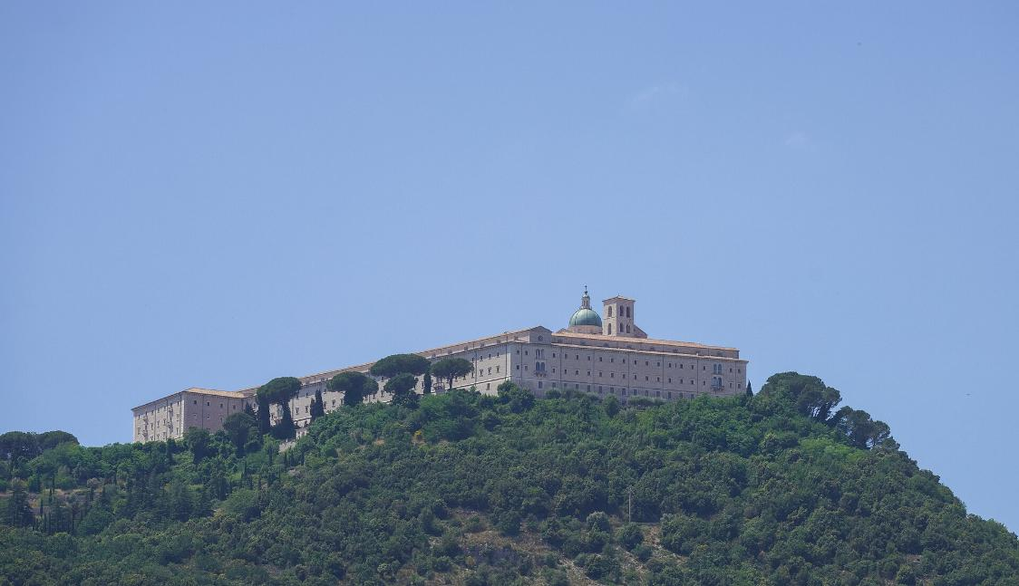
Abbaye du Mont-Cassin - Italie

Slide 2
L'abbaye territoriale du Mont-Cassin (en latin : abbatia territorialis Montis Cassini ; en italien : abbazia territoriale di Montecassino) est un monastère de moines bénédictins situé, comme son nom l'indique, sur le mont Cassin dans la commune de Cassino (Latium) en Italie. Depuis décembre 2014, le site est géré par le pôle muséal du Latium. Bien que la fondation du monastère remonte au VIe siècle les bâtiments actuels sont de facture récente. C'est le plus ancien monastère d'Italie avec celui de Santa Scolastica. Il est situé à 516 mètres d'altitude.

Slide 3
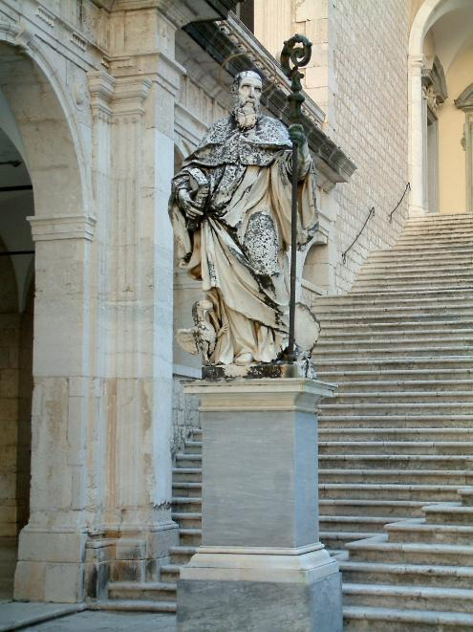
Statue de saint Benoît dans la cour de Bramante.

Slide 4
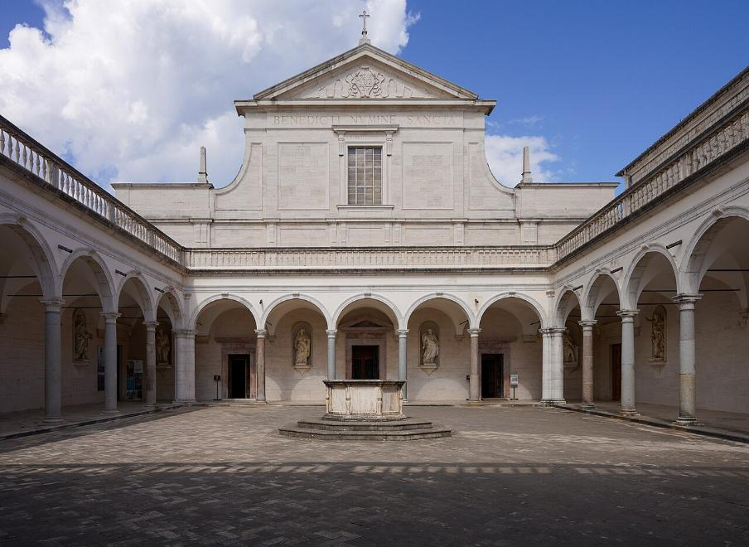
La façade et la cour de la basilique.

Slide 5
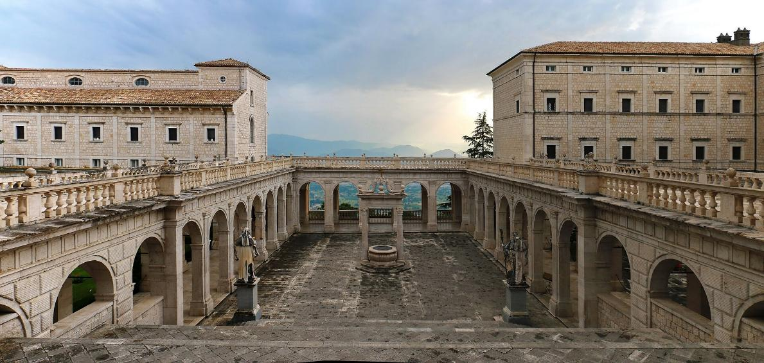
La loggia du cloître de Bramante appelée Paradis.

Slide 6
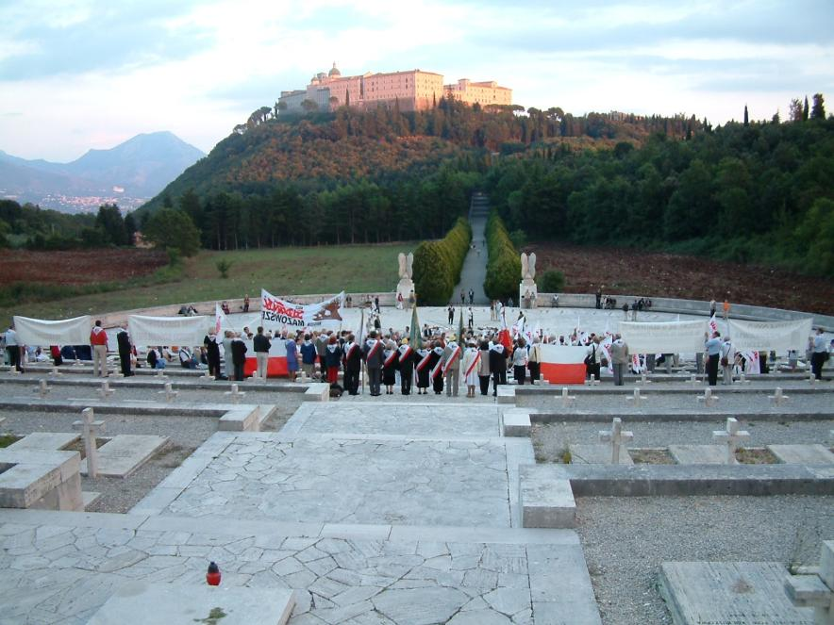
L'abbaye vue du cimetière militaire polonais du Mont-Cassin.

Slide 7
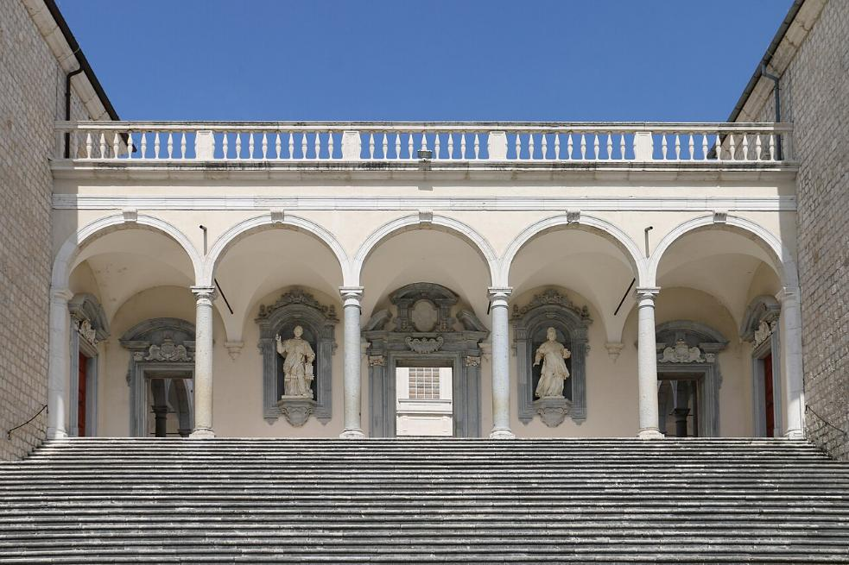
L’escalier principal et le portique avec les statues des papes Urbain V et Clément XI.

Slide 8
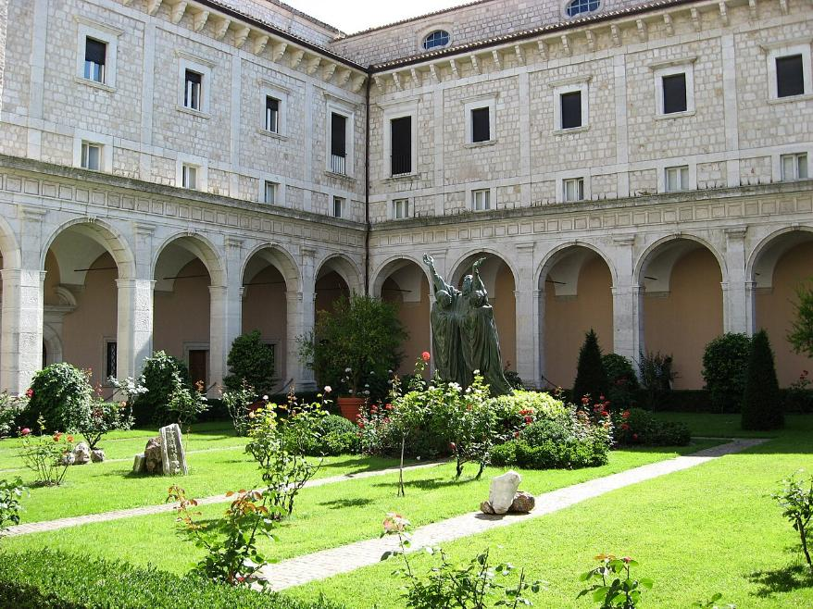
Le cloître d'entrée avec une statue de saint Benoît.

Slide 9
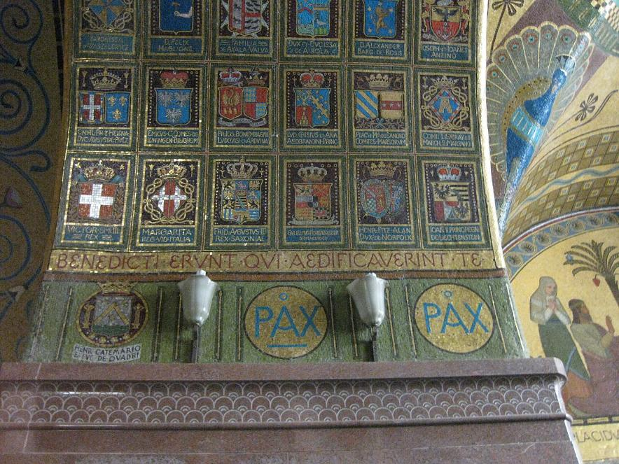
Détail des mosaïques de la crypte.

Slide 10
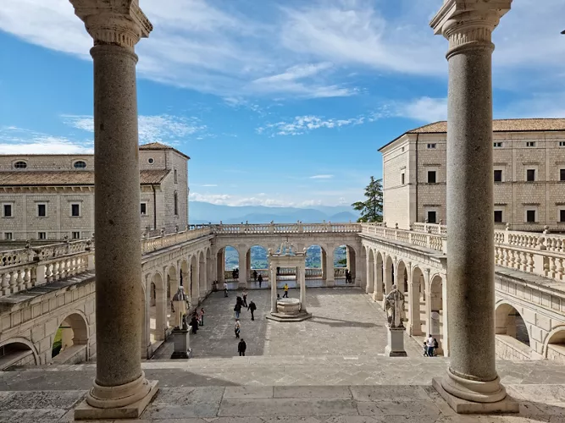
Abbaye du Mont-Cassin à Suivre

Slide 11
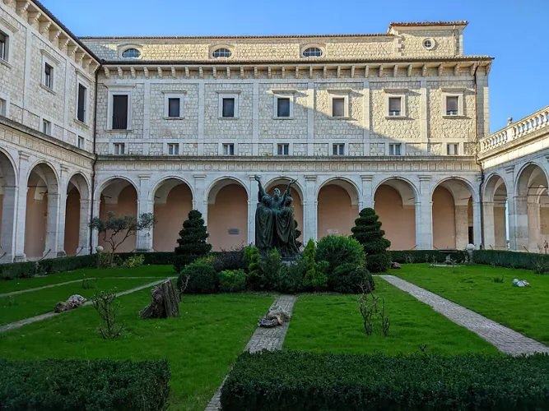

Slide 12
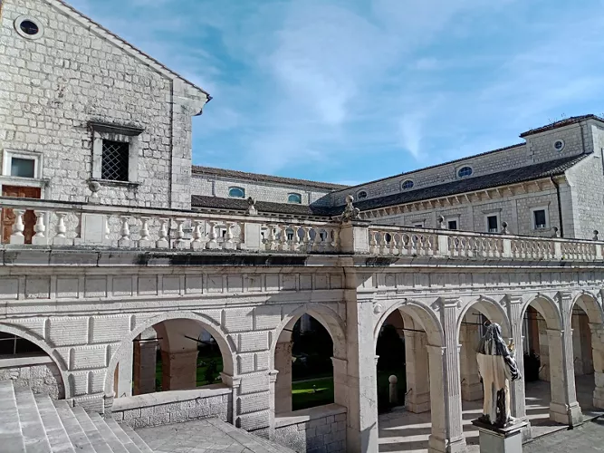

Slide 13
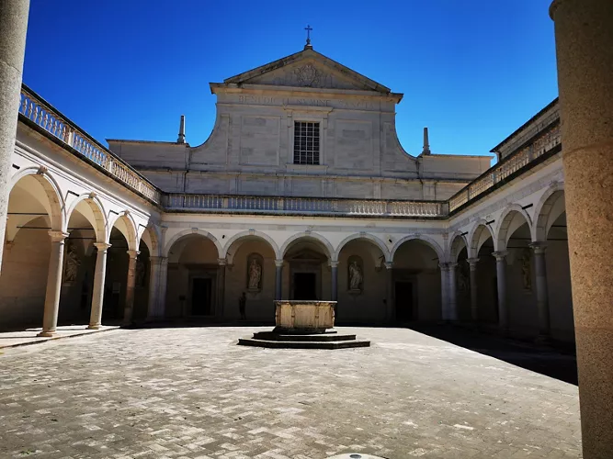

Slide 14
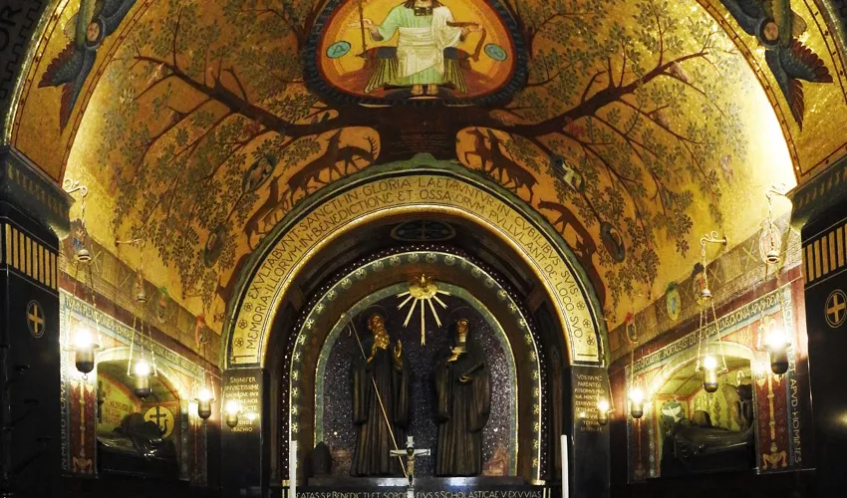

Slide 15
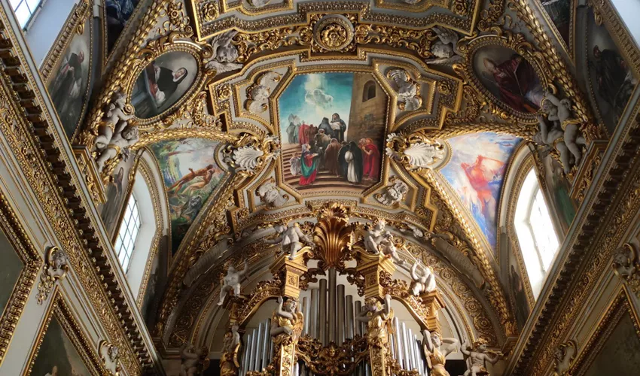

Slide 16
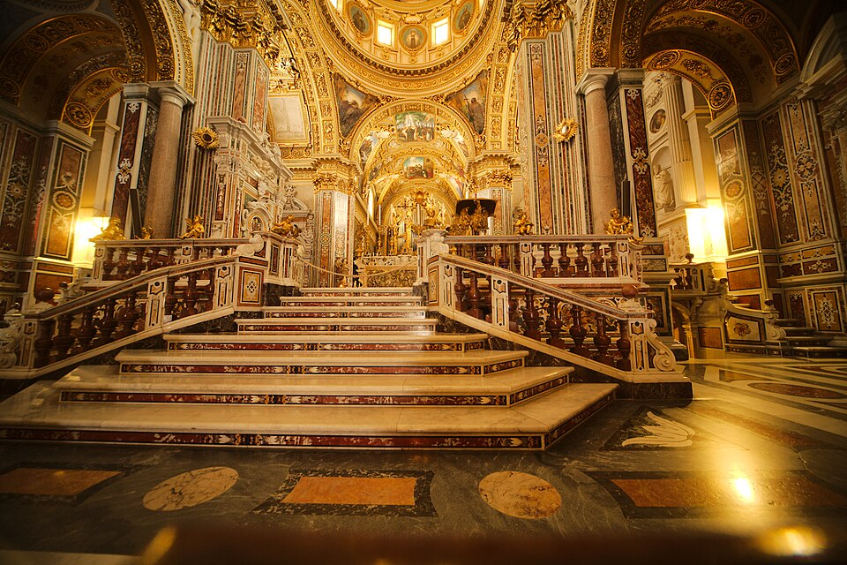

Slide 17
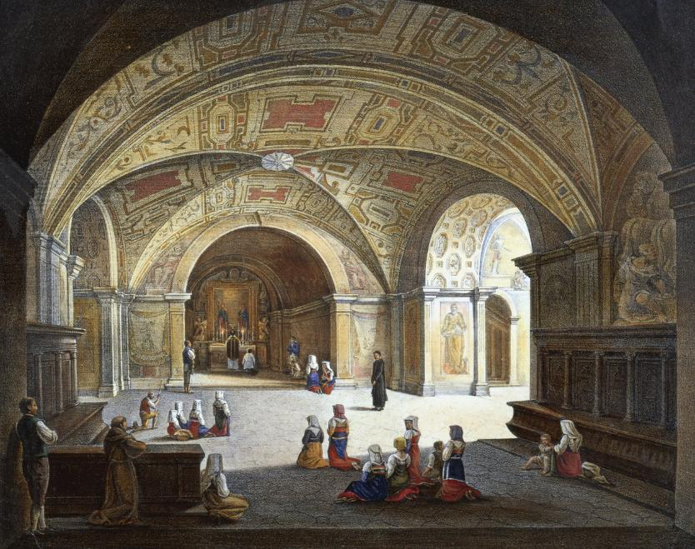
Intérieur, abbaye de Monte Cassino

Slide 18
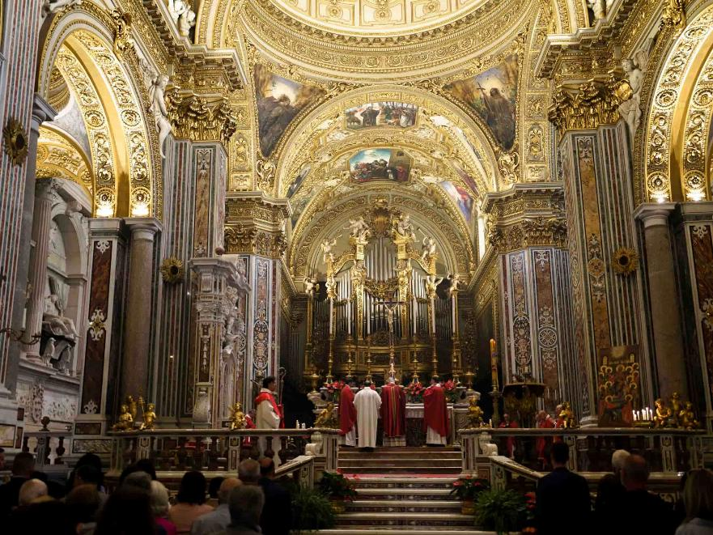

Slide 19
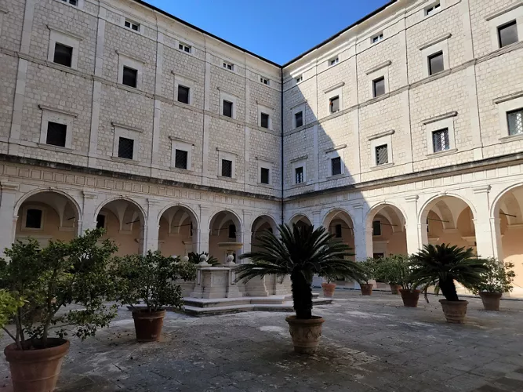

Slide 20
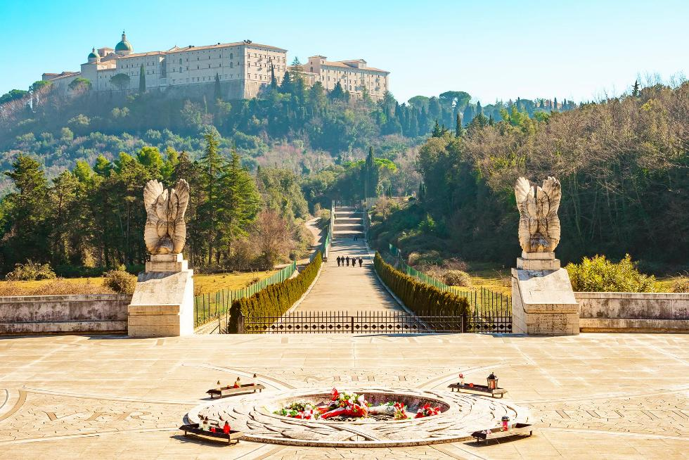

Slide 21
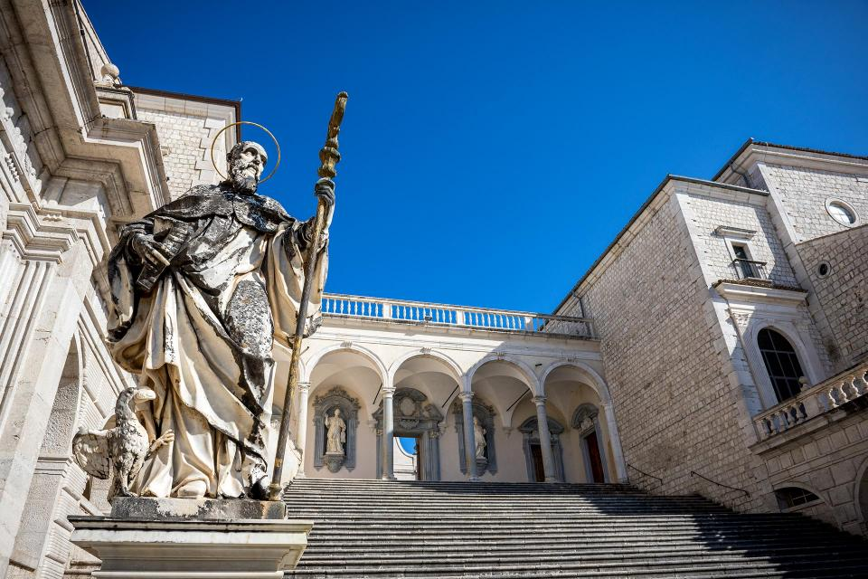
Monte Cassino intérieur

Slide 22
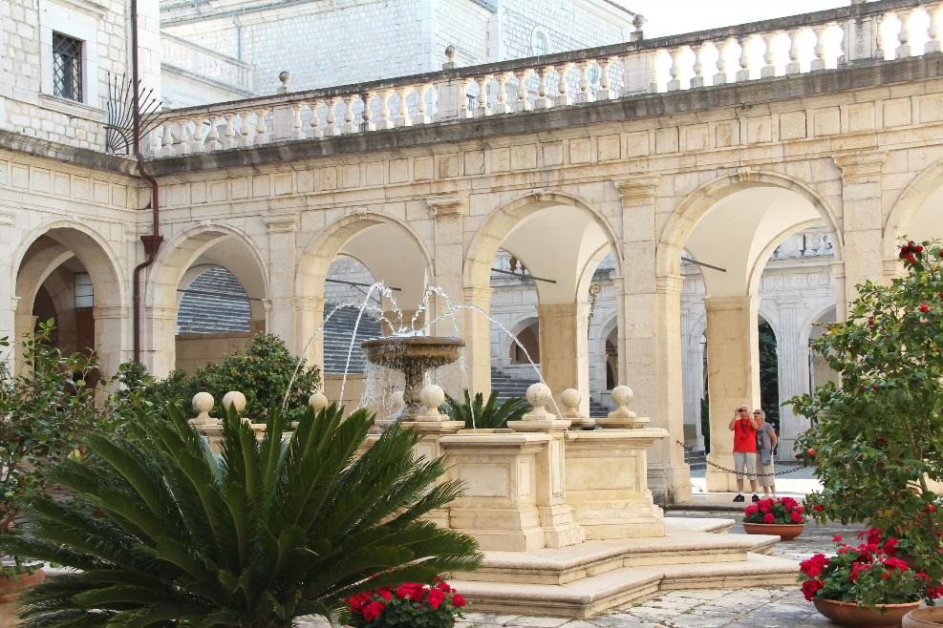

Slide 23
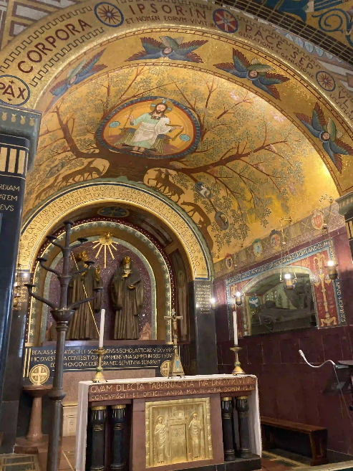

Slide 24
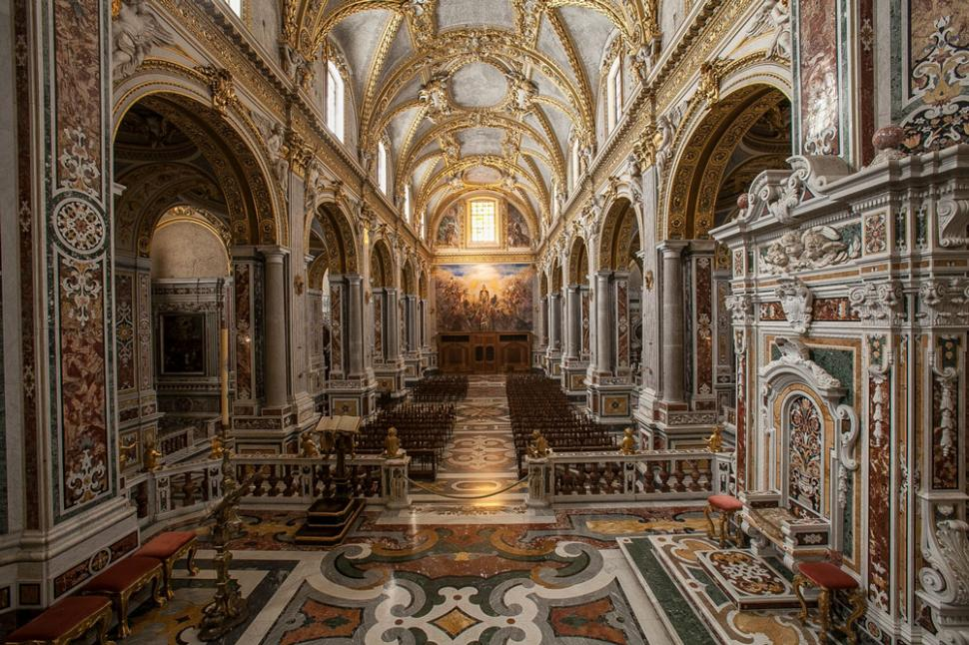

Slide 25
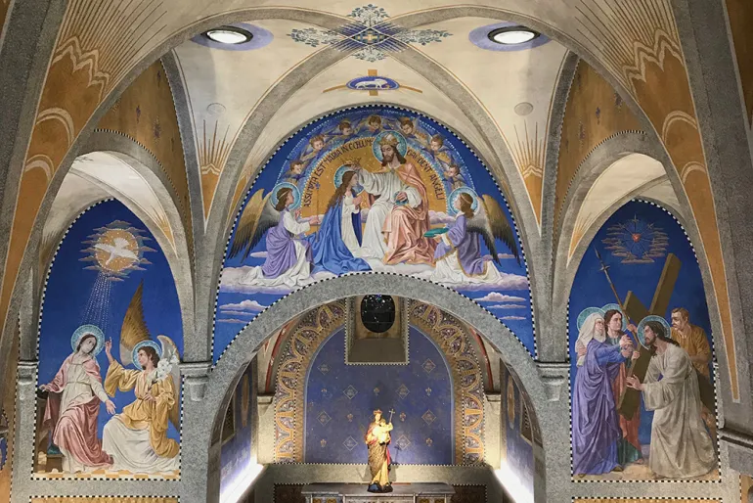

Slide 26
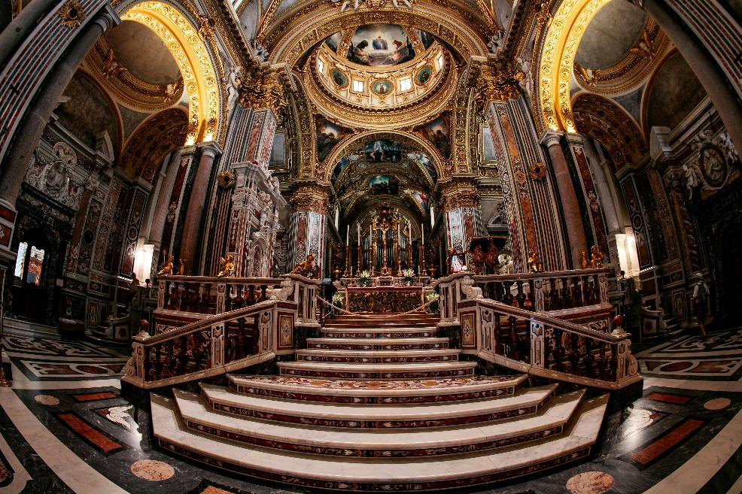

Slide 27
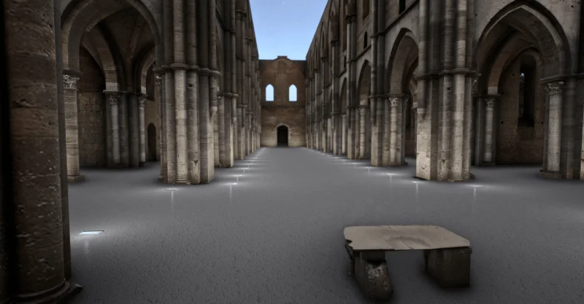

Slide 28
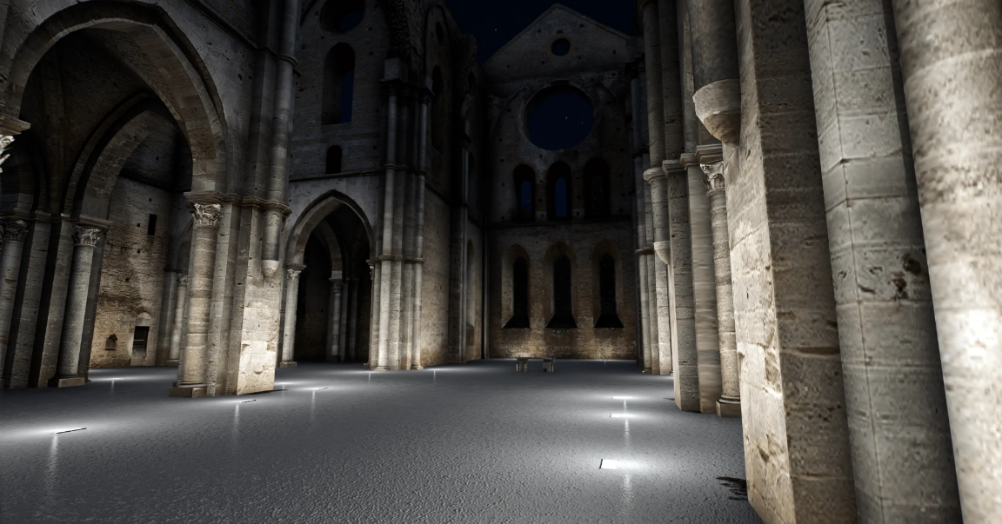

Slide 29
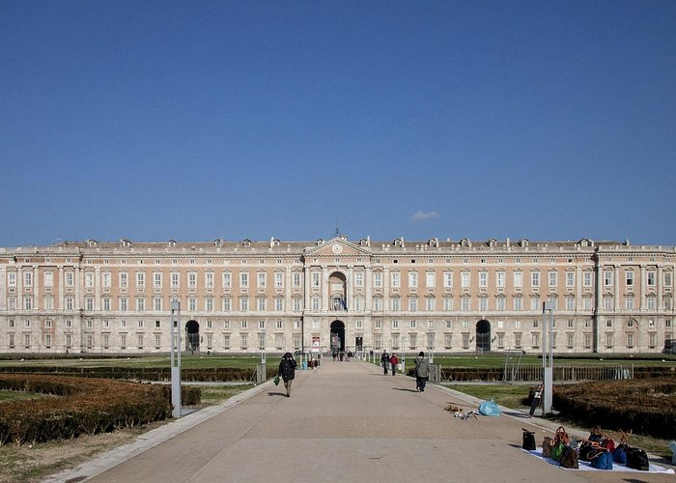

Slide 30
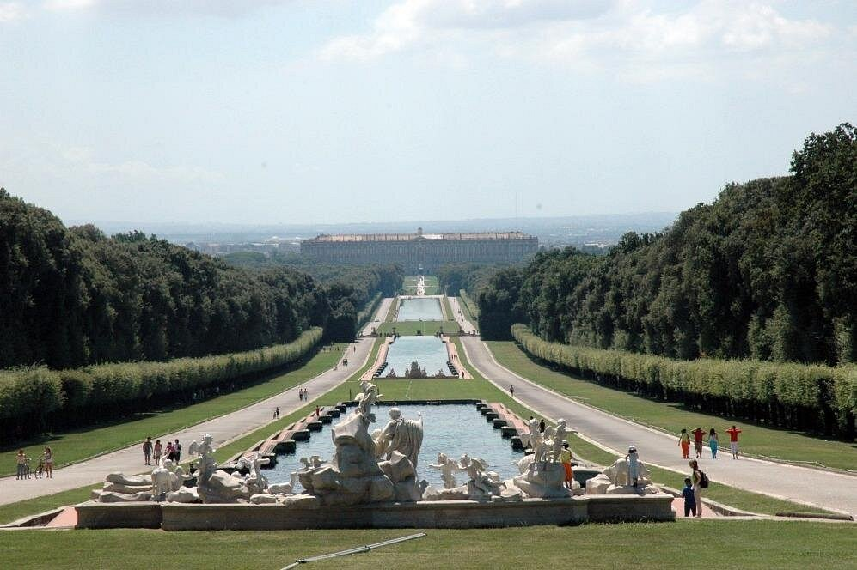

Slide 31


Lorient Vous A Présenté L’abbaye de Monte Cassino Italie
Sur La Suggestion De JackDidier
Les Images Et Le Son Du Net
Daniel

